Slide 1
NESAVRŠENOSTI TRŽIŠTA NEŽIVOTNOG OSIGURANJA U SRBIJI
Saša Ranđelović
Dejan Trifunović
Đorđe Mitrović
XVI Međunarodni simpozijum iz osiguranja: Novi izazovi tržišta osiguranja
Aranđelovac, 17.5.2018.-20.5.2018.

Slide 2
Nesavršenosti tržišta
Razvijenost tržišta neživotnog osiguranja.
Konkurencija.
Oporezivanje.
Moralni hazard.
S. Ranđelović, D. Trifunović i Đ. Mitrović: Nesavršenosti tržišta neživotnog osiguranja u Srbiji XVI Međunarodni simpozijum iz osiguranja, maj 2018
1/12

Slide 3
Razvijenost neživotnog osiguranja
76% premije se odnosi na neživotno osiguranje, a 24% na životno osiguranje.
Premija neživotnog osiguranja u odnosu na GDP u Srbiji je 1,78%. U EU ovaj pokazatelj je 2,18%, dok je u zemljama u razvoju 1,5%.
Premija neživotnog osiguranja per capita u Srbiji je 86,7 USD, dok je u EU 658 USD. U Nemačkoj 1.381 USD.
47% premije neživotnog osiguranja se odnosi na obavezno osiguranje motornih vozila, 16% na osiguranje imovine, 10% na kasko osiguranje.
S. Ranđelović, D. Trifunović i Đ. Mitrović: Nesavršenosti tržišta neživotnog osiguranja u Srbiji XVI Međunarodni simpozijum iz osiguranja, maj 2018
2/12

Slide 4
Konkurencija na tržištu neživotnog osiguranja
Kompanija | 2012 | 2013 | 2014 | 2015
Dunav | 33,82% | 32,55% | 30,33% | 32,74%
Generali | 18,54% | 17,64% | 19,23% | 19,55%
DDOR | 15,38% | 15,39% | 16,54% | 14,02%
Uniqa neživotno | 7,02% | 7,05% | 7,44% | 6,81%
Wiener | 5,87% | 6,27% | 7% | 6,57%
Triglav | 3,52% | 3,75% | 4,87% | 5,4%
Milenijum | 2,75% | 3,11% | 3,72% | 4,14%
AMS | 3,07% | 3,75% | 4,09% | 4,03%
Sava neživotno | 2,43% | 2,46% | 2,73% | 2,83%
AXA neživotno | 0,26% | 0,71% | 1,31% | 2,1%
HHI2012 =1865
HHI2015 =1816
5 najvećih kompanija kontroliše 79,69% tržišta.
Izvor: Komisija za Zaštitu konkurencije
S. Ranđelović, D. Trifunović i Đ. Mitrović: Nesavršenosti tržišta neživotnog osiguranja u Srbiji XVI Međunarodni simpozijum iz osiguranja, maj 2018
3/12

Slide 5
Horizontalni sporazumi
Saosiguranje kod predmeta visoke vrednosti.
Prema EU i domaćoj regulativi saosiguranje može biti izuzeto kao restriktivni horizontalni sporazum pod određenim uslovima.
Razmena informacija između osiguravača: razmena informacija o učestalosti šteta i troškovima koji su zajednički za sve je dozvoljena (troškovi opravke vozila).
Razmena informacija o troškovima koji su različiti za osiguravače (npr. administrativni troškovi) nije dozvoljena.
Razmena informacija između osiguravača o obaveznom auto-osiguranju u Italiji, Porrini (2004).
Povećanje premija za 96% od 1992. godine, značajno više nego u drugim EU zemljama.
S. Ranđelović, D. Trifunović i Đ. Mitrović: Nesavršenosti tržišta neživotnog osiguranja u Srbiji XVI Međunarodni simpozijum iz osiguranja, maj 2018
4/12

Slide 6
Porez na premiju neživotnog osiguranja
Primenjuje se u više od 20 evropskih zemalja na obavezno auto osiguranje i osiguranje od požara.
U više od polovine zemalja Evrope se oporezuje i premija za osiguranja od posledica nezgode, osiguranje izvoza i robe u tranzitu.
Premija reosiguranja se ne oporezuje osim u Austriji, Irskoj, Rumuniji i Srbiji.
Prosečna poreska stopa na premiju osiguranja u EU 28 je 12,6%, CEE 6,7%. Najviša u Danskoj 42,9%, najniža u Bugarskoj 2%.
Nekoliko zemalja EU primenjuje diferencirane stope u zavisnosti od predmeta osiguranja.
S. Ranđelović, D. Trifunović i Đ. Mitrović: Nesavršenosti tržišta neživotnog osiguranja u Srbiji XVI Međunarodni simpozijum iz osiguranja, maj 2018
5/12

Slide 7
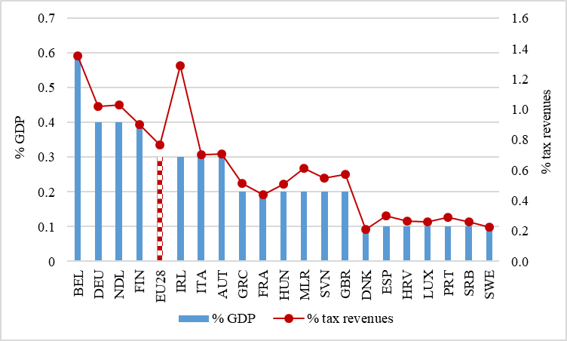
Poreski prihodi od premije neživotnog osiguranja
S. Ranđelović, D. Trifunović i Đ. Mitrović: Nesavršenosti tržišta neživotnog osiguranja u Srbiji XVI Međunarodni simpozijum iz osiguranja, maj 2018
6/12

Slide 8
Poreski prihodi: Srbija
Poreska stopa 5%, samo 3 evropske zemlje imaju nižu stopu.
Poreska osnovica je dosta šira, oporezuje se i premija reosiguranja.
Poreski prihod 0,1% GDP-a i 0,26% ukupnih poreskih prihoda.
S. Ranđelović, D. Trifunović i Đ. Mitrović: Nesavršenosti tržišta neživotnog osiguranja u Srbiji XVI Međunarodni simpozijum iz osiguranja, maj 2018
7/12

Slide 9
Moralni hazard kod odštetnih zahteva u neživotnom osiguranju
Osiguravajuća kompanija nije u stanju da utvrdi nastanak i iznos štete-prevare u osiguranju.
Prva grupa modela: provera odštetnog zahteva uz troškove.
Deterministički mehanizam provere Bond & Crocker (1997): ne proveravaju se mali odštetni zahtevi i plaća se fiksni iznos, a proveravaju se veliki odštetni zahtevi.
Provera slučajnim putem, Fagart & Picard (1999): verovatnoća provere je rastuća funkcija veličine prijavljene štete. Ako je uveličan iznos štete, osiguranik plaća kaznu.
Optimalan ugovor sadrži učešće u šteti koje je manje ako je nakon revizije potvrđen tačan iznos prijavljene štete. Dodatno učešće u šteti opada sa veličinom odštetnog zahteva.
S. Ranđelović, D. Trifunović i Đ. Mitrović: Nesavršenosti tržišta neživotnog osiguranja u Srbiji XVI Međunarodni simpozijum iz osiguranja, maj 2018
8/ 12

Slide 10
Moralni hazard kod odštetnih zahteva u neživotnom osiguranju
Bonus-malus sistem kao alternativa proveri prijavljene štete, Moreno, Vaszquez & Watt (2006).
Druga grupa modela-falsifikovanje odštetnih zahteva uz trošak, Crocker & Morgan (1998): odšteta veća od prijavljene štete za male iznose štete i manja od prijavljene štete za velike iznose štete- u skladu sa verovatnoćom falsifikovanja.
Ugovor sa većim učešćem u šteti se doživljava kao nepravedan od strane osiguranika i povećava verovatnoću prevare, Dionne & Gagné (2001), Miyazaki (2009).
S. Ranđelović, D. Trifunović i Đ. Mitrović: Nesavršenosti tržišta neživotnog osiguranja u Srbiji XVI Međunarodni simpozijum iz osiguranja, maj 2018
9/12

Slide 11
Prevare u neživotnom osiguranju u Srbiji
Od 2009. godine prevare u osiguranju predstavljaju krivično delo, Nikač & Vučić (2015).
Vrste prevara: (1) netačne medicinske dijagnoze za saobraćajne nezgode, (2) saobraćajne nesreće koje se nisu dogodile, (3) uvećavanje troškova popravke, (4) dogovorena krađa luksuznih automobila, (5) lažna prijava krađe ili podmetanje požara kod neutrživih zaliha.
Broj osoba koje su procesuirane zbog prevara u osiguranju se povećava uključujući i organizovane grupe.
S. Ranđelović, D. Trifunović i Đ. Mitrović: Nesavršenosti tržišta neživotnog osiguranja u Srbiji XVI Međunarodni simpozijum iz osiguranja, maj 2018
10/12

Slide 12
Moralni hazard kod katastrofalnih rizika
Slaba razvijenost osiguranja od katastrofalnih rizika, samo 2,4% (38 miliona evra) šteta od poplava 2014. godine je pokriveno osiguranjem.
Moralni hazard je zakonski pospešen, jer se predviđa državna nadoknada štete preduzećima pogođenim katastrofalnim rizicima.
S. Ranđelović, D. Trifunović i Đ. Mitrović: Nesavršenosti tržišta neživotnog osiguranja u Srbiji XVI Međunarodni simpozijum iz osiguranja, maj 2018
11/12

Slide 13
Zaključak
Manja razvijenost neživotnog osiguranja nego u zemljama EU, dominira osiguranje motornih vozila.
Tržište ima srednji nivo koncentracije.
Poreska stopa na neživotno osiguranje je niska, ali bi trebalo izuzeti premiju reosiguranja od oporezivanja.
Prevare u neživotnom osiguranju su česta pojava i trebalo bi vršiti proveru odštetnih zahteva i prilagoditi ugovor tako da osiguranik nema podsticaj da prijavi veću štetu.
Trebalo bi povećati svest o potrebi osiguranja od katastrofalnih rizika i uvesti obavezno osiguranje u određenim slučajevima.
S. Ranđelović, D. Trifunović i Đ. Mitrović: Nesavršenosti tržišta neživotnog osiguranja u Srbiji XVI Međunarodni simpozijum iz osiguranja, maj 2018
12/12

Slide 14
Hvala na pažnji!
S. Ranđelović, D. Trifunović i Đ. Mitrović: Nesavršenosti tržišta neživotnog osiguranja u Srbiji XVI Međunarodni simpozijum iz osiguranja, maj 2018

